Slide 1
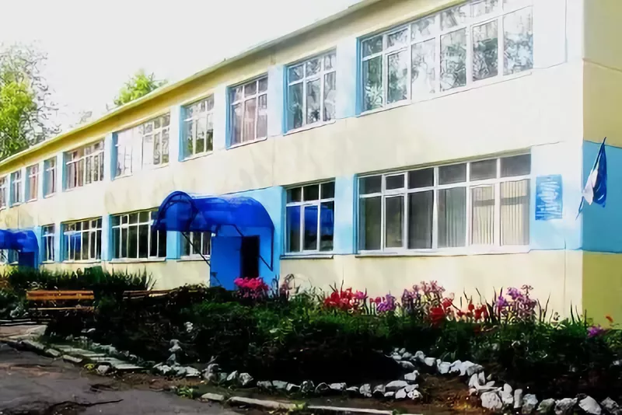
МАОУ «Прогимназия №81» г. Сыктывкара Республики Коми
Всероссийский турнир способностей «Росток» для детей старшего дошкольного возраста 2018г.
«РостОК-SuperУм» - первый этап турнира способностей «РостОК».

Slide 2
Воспитанники старшей и подготовительной группы, а также воспитатели (Потапова Н.Г, Дроздова Е.А, Маковчук Л.А, Новоселова Е.А, Цыкало М.И, Урюпина А.В) приняли участие во Всероссийском турнире способностей «РостОК» для детей старшего дошкольного возраста. Судейская коллегия в составе воспитателей: Урюпина А.В., Мамонтова Л.Н., Глебова Р.И., Нечаева О.В., Каримова А.В., Садовничая Е.В., Чебыкина И.В., Аухатшина О.Н. подвела итоги турнира.

Slide 3
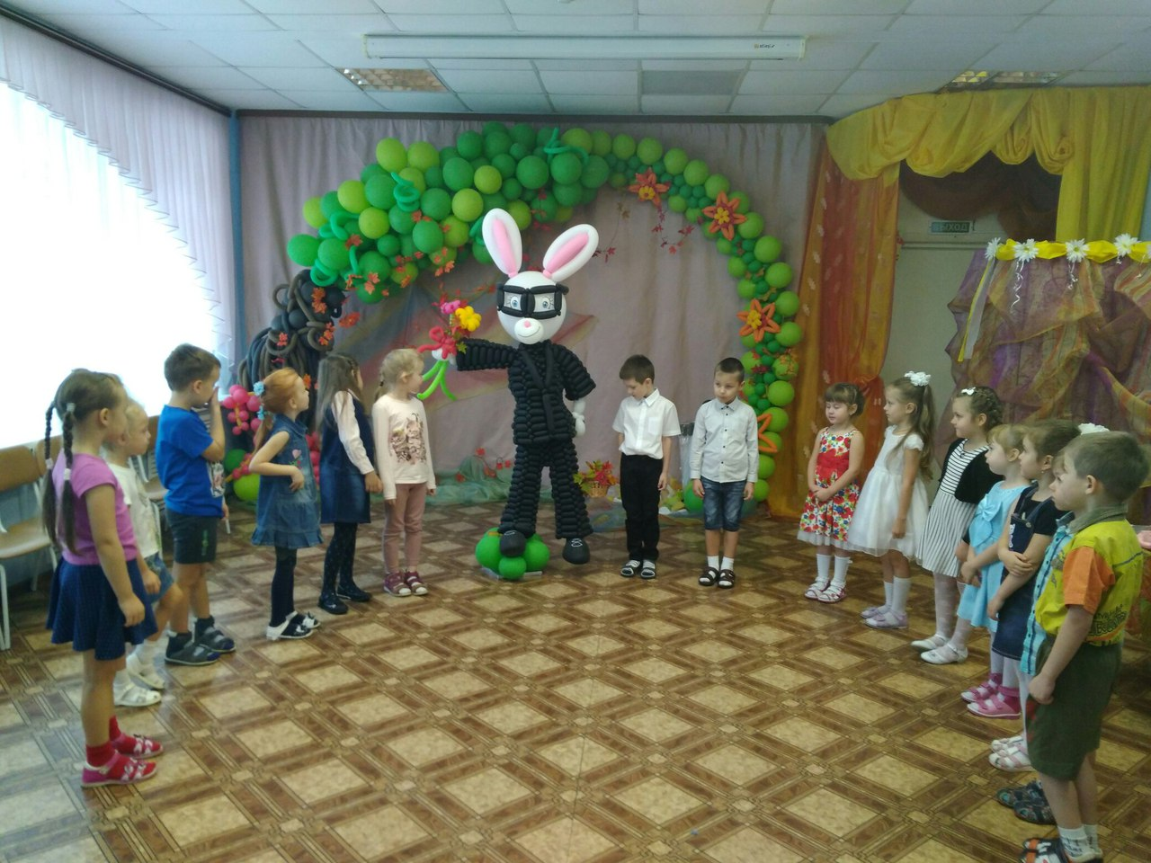
Открытие турнира

Slide 4
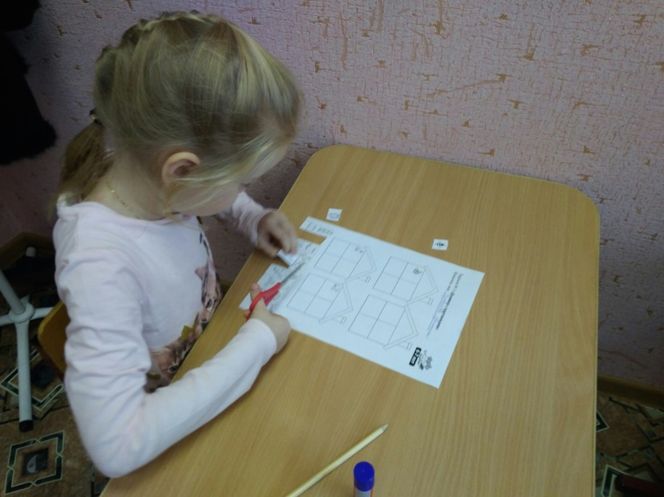
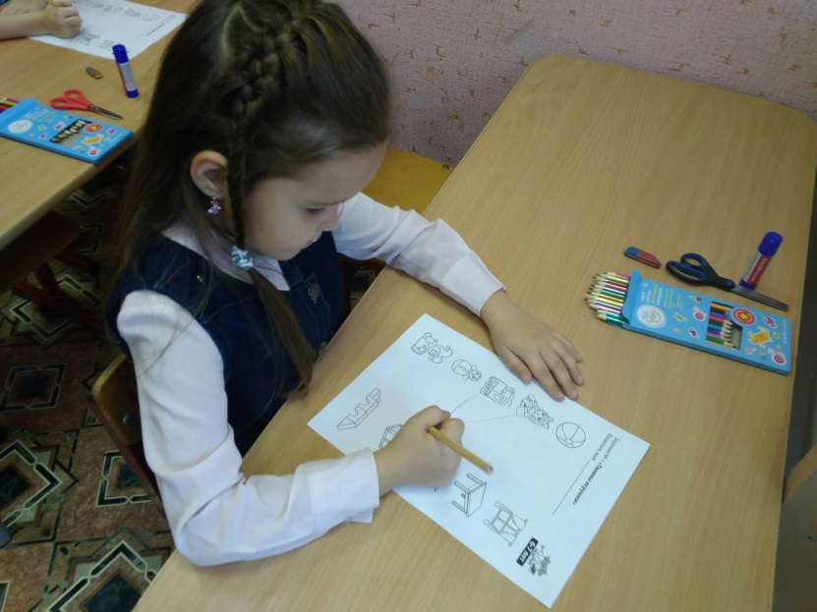
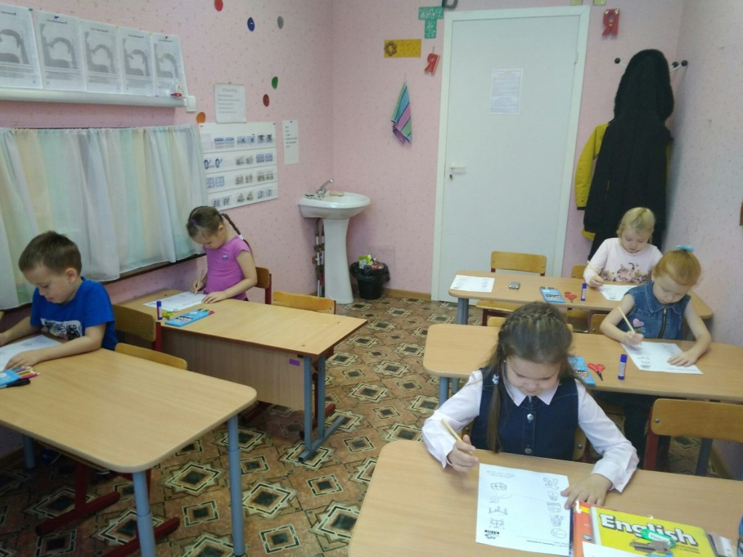
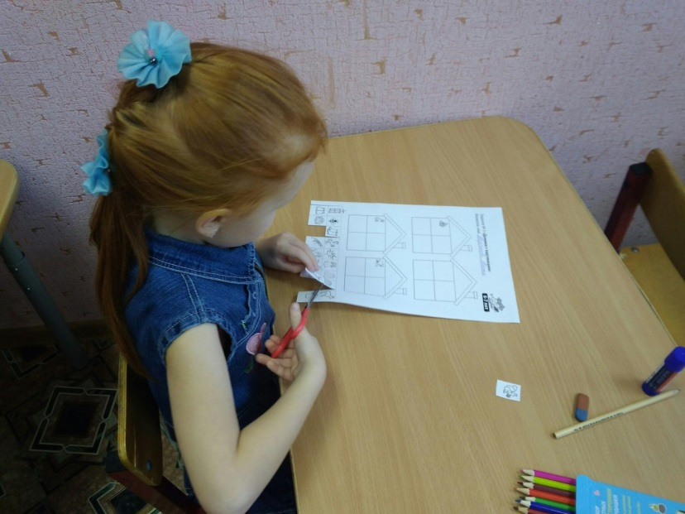
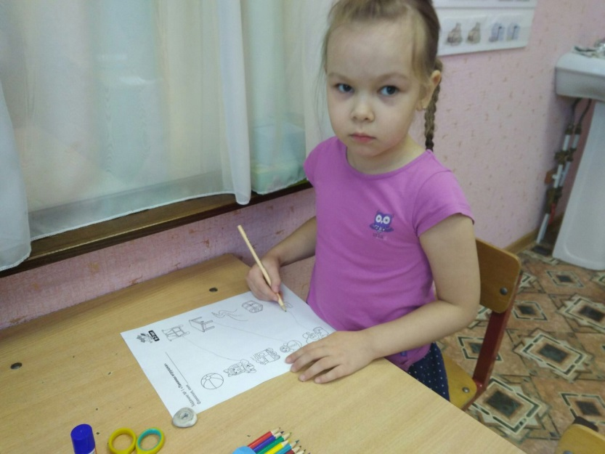

Slide 5
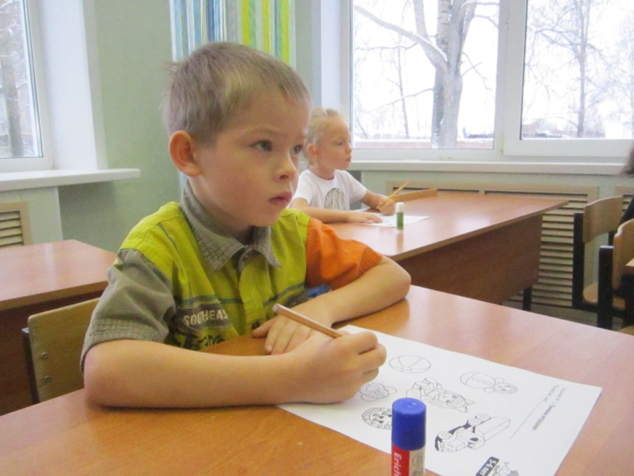
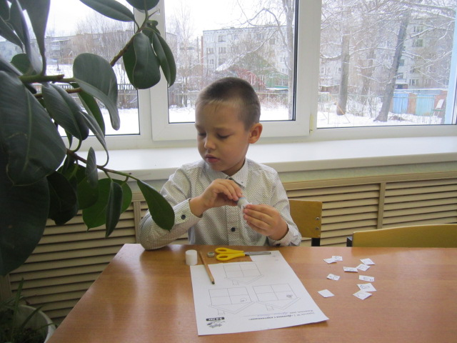
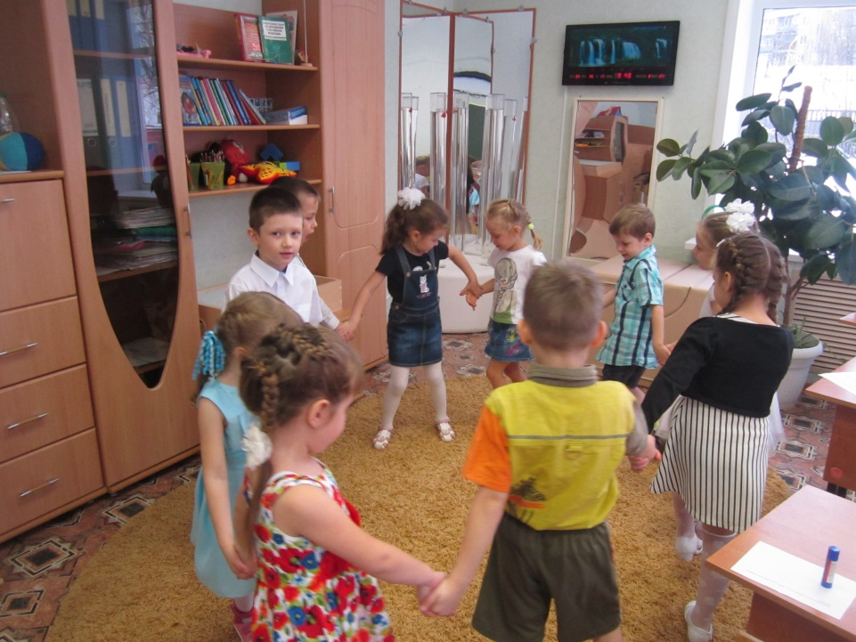
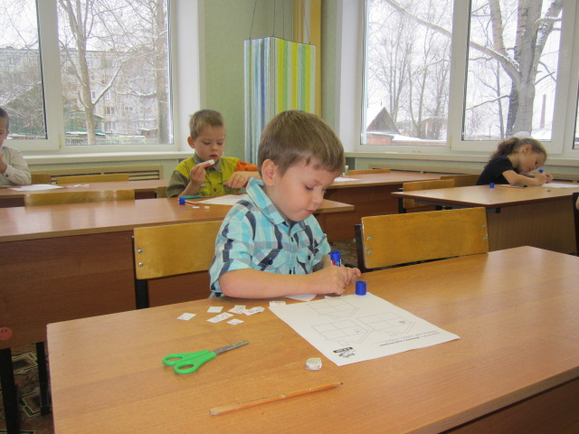
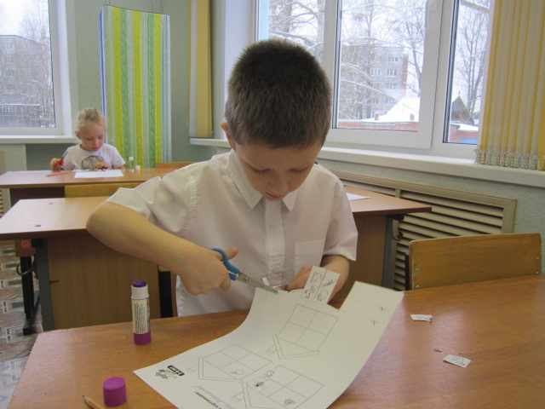

Slide 6
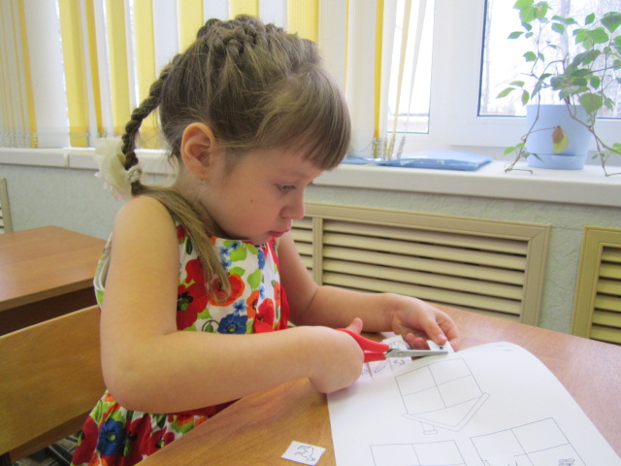
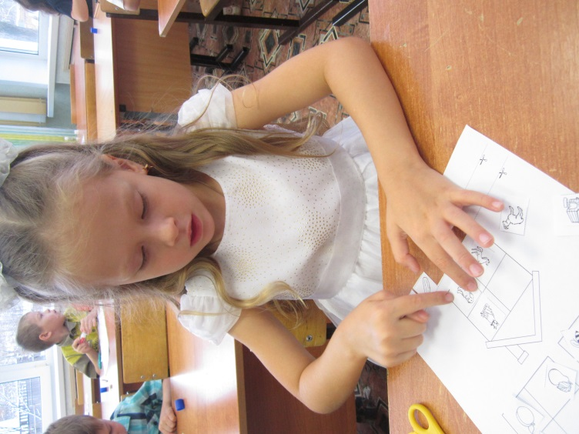
Ждем дипломов победителей первого этапа турнира «РостОК»!!!

